Slide 1
R·二年级上册
练一练

Slide 2
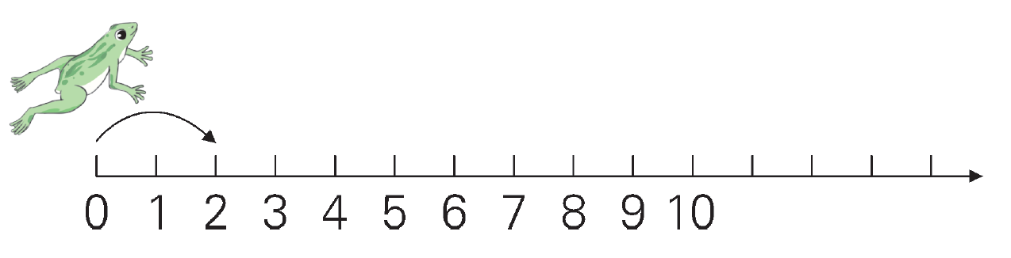
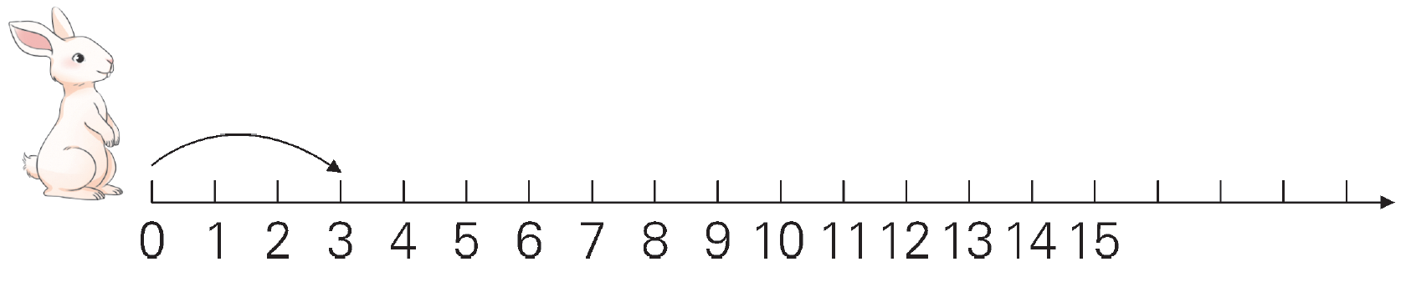
1. 边画边说口诀。
【课本19页 练一练 第1题】
二二得四
二四得八
一二得二
二三得六
二五一十
二三得六
三四十二
一三得三
三三得九
三五十五

Slide 3
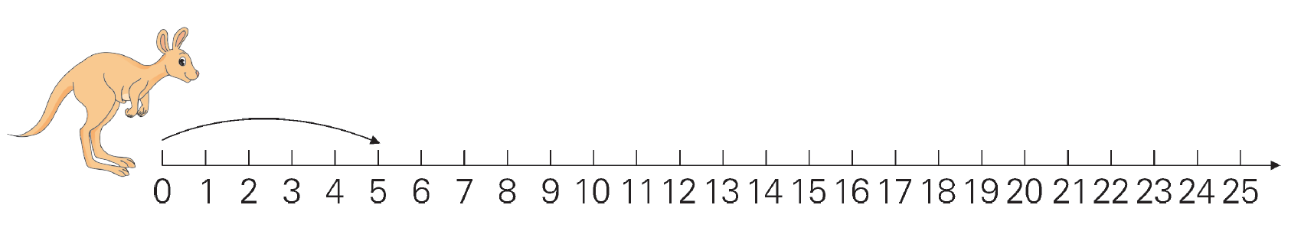
二五一十
四五二十
一五得五
三五十五
五五二十五

Slide 4
2. 根据下面的口诀各写出两个乘法算式。
【课本19页 练一练 第2题】
二三得六 四五二十 一二得二
2×3 = 6
4×5 = 20
1×2 = 2
3×2 = 6
5×4 = 20
2×1 = 2

Slide 5
3.
【课本19页 练一练 第3题】
4
3
15
12
2×2 = 3×1 = 5×3 = 4×3 =
4
4
8
7
2+2 = 3+1 = 5+3 = 4+3 =
2－2 = 3－1 = 5－3 = 4－3 =
0
2
2
1

Slide 6
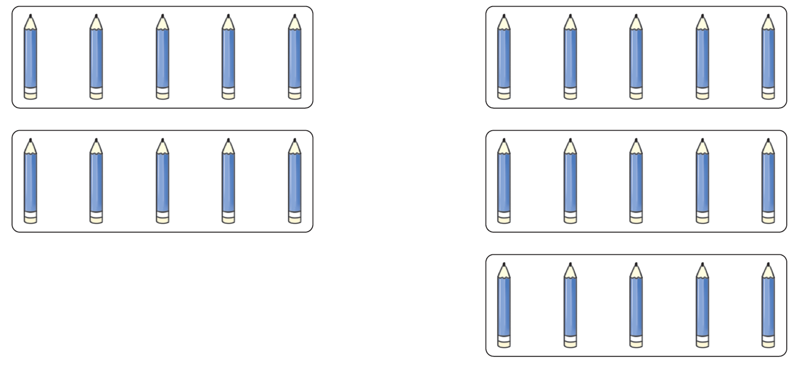
4. 列式计算。
【课本19页 练一练 第4题】
2×5 = 10
5×3 = 15

Slide 7
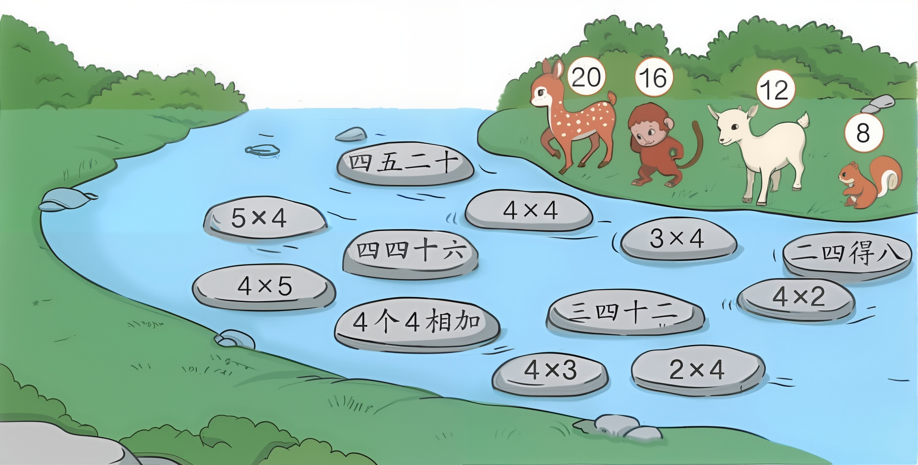
5. 小动物过河。
【课本20页 练一练 第5题】

Slide 8

6. 在下图中先圈出3×1，再圈出3×2……圈到3×5。
【课本20页 练一练 第6题】

Slide 9
7. 填一填。
【课本20页 练一练 第7题】
3个
（1）如果 + + = 6， × = 6，
那么 =（ ）， =（ ）
2
3
2个
（2）如果 = + + + ，
= + ，
8
那么 =（ ）个 。

Slide 10

课后作业
完成状元成才路系列丛书相关课时习题。

